Slide 1

Prijedlog Plana gospodarenja otpadom Republike Hrvatske za razdoblje
2016.-2022.
Zagreb, 1. prosinca 2016.

Slide 2
Podloga za donošenje PGO
Obveze Republike Hrvatske iz predpristupnog ugovora s EU;
Obveze u pogledu Zakona o održivom gospodarenju otpadom;
Novi paket o kružnom gospodarstvu kojeg Europska komisija planira usvojiti koji će kad je riječ o recikliranju imati još ambicioznije ciljeve.

Slide 3
Novi pristup otpadu u EU
Otpad kao sredstvo za očuvanje resursa i zaštitu okoliša
Direktiva 2008/98 : ...move towards a European recycling society with a high level of resource efficiency,..
- odvajanje bio-otpada s ciljem proizvodnje komposta
- stupanj odvajanja za reciklabilne tvari >50% do 2020.
- stupanj odvajanja za građevinski otpad >70% do 2020.
Rezolucija EU Parlamenta od 20.04.2012. : ...prioritetni ciljevi za 7. program djelovanja za okoliš,..:
      - ambicioznije izbjegavanje otpada, ponovna upotreba i recikliranje
- zabrana spaljivanja reciklabilnog i kompostabilnog otpada,..
Circular Economy Strategy Closing the loop: Commission adopts ambitious new Circular Economy Package to boost competitiveness, create jobs and generate sustainable growth, 02.12.2015.:
- stupanj odvajanja za reciklabilne tvari >65% do 2030. - stupanj odvajanja za ambalažni otpad >75% do 2030.
- uvođenje taksi za odlaganje i spaljivanje,..

Slide 4
Novi pristup otpadu u EU
Prijedlog izmjene Direktive EU o ambalaži i ambalažnom otpadu:
recikliranje ambalažnog otpada
do 2025. 65%
do 2030. 75%
Prijedlog izmjene Direktive EU o otpadu:
recikliranje komunalnog otpada
do 2025. 60% (55%)
do 2030. 65% (60%)
Prijedlog izmjene Direktive EU o odlagalištima otpada:
odlaganje komunalnog otpada
do 2030. 10% (ili 50 kg/st./god.);
Izuzeća: do 2030. 25% (ili 125 kg/st./god.)

Slide 5
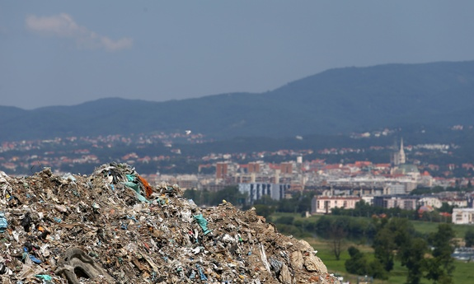
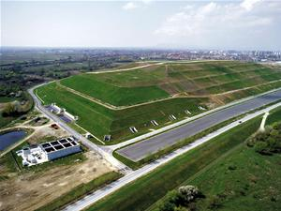
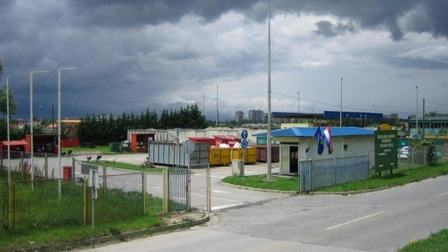
Gospodarenje otpadom u RH
Postojeće stanje

Slide 6
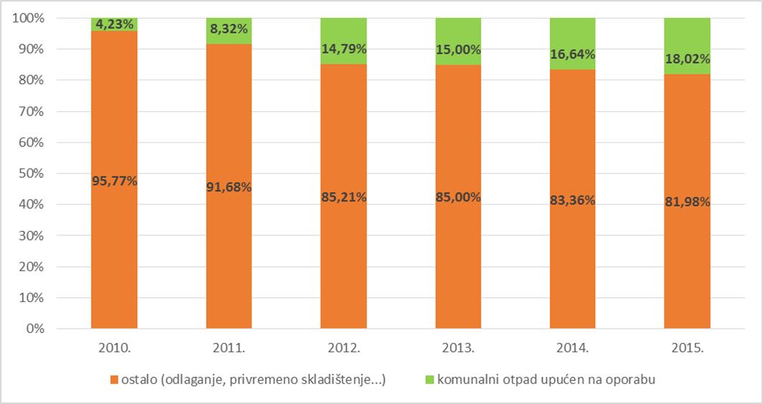
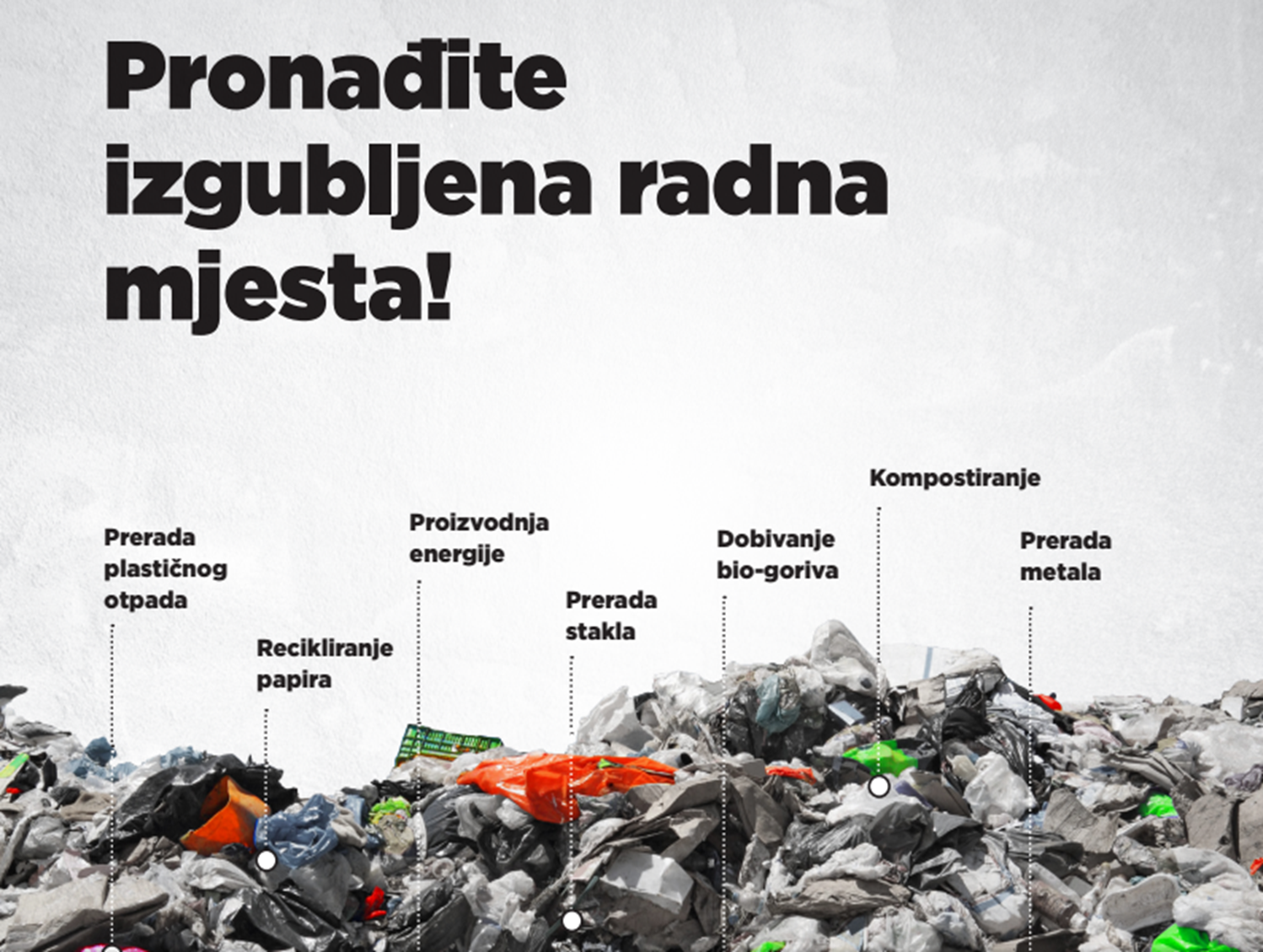
Gospodarenje otpadom u RH 2015.
Količine proizvedenog otpada (komunalni i proizvodni) 3,6 mil. tona (2014.) - 97% je neopasni otpad.
Stopa odvojenog sakupljanja komunalnog otpada stagnira.
Stopa oporabe je u laganom porastu, no nedostatnom.
Zanemarive količine biootpada završavaju na oporabi (samo 6%)
Smanjivanje odlaganja biorazgradivog komunalnog otpada stagnira.

Slide 7
Gospodarenje otpadom u RH 2015.
Ukupna količina komunalnog otpada 2015. | 1.653.918 t
Ukupna količina proizvodnog otpada 2014. | 1.607.450 t
Količina komunalnog otpada proizvedena po stanovniku godišnje | 386 kg/god
Udio miješanog komunalnog otpada | 76% 1.262.844 t
Udio odvojeno sakupljenog otpada | 24% 391.074 t
Stopa oporabe komunalnog otpada | 18% 298.026 t
Ukupno odloženo komunalnog otpada | 82% 1.355.892 t
Županija | Udio odvojenog prikupljanja (%)
Zagrebačka | 16,93%
Krapinsko-zagorska | 14,43%
Sisačko - moslavačka | 4,74%
Karlovačka | 8,32%
Varaždinska | 16,99%
Koprivničko-križevačka | 23,40%
Bjelovarsko - bilogorska | 7,00%
Primorsko-goranska | 24,73%
Ličko-senjska | 10,02%
Virovitičko-podravska | 15,81%
Požeško-slavonska | 10,21%
Brodsko-posavska | 23,44%
Zadarska | 12,10%
Osječko-baranjska | 9,11%
Šibensko-kninska | 10,33%
Vukovarsko-srijemska | 9,12%
Splitsko-dalmatinska | 10,72%
Istarska | 17,82%
Dubrovačko-neretvanska | 11,57%
Međimurska | 38,47%
Grad Zagreb UKUPNO | 15,80% 24 %

Slide 8
Gospodarenje otpadom u RH 2015.
PRIMJERI RAZVIJENIH SUSTAVA (2015.)
Županija | Općina/grad | Stopa odvojenog sakupljanja (%)
Međimurska | DONJA DUBRAVA | 54,96
Međimurska | DONJI VIDOVEC | 52,49
Međimurska | GORIČAN | 55,00
Međimurska | PRELOG | 56,75
Primorsko - goranska | DOBRINJ | 49,92
Primorsko - goranska | KRK | 50,65
Primorsko - goranska | MALINSKA-DUBAŠNICA | 49,91
Primorsko - goranska | PUNAT | 49,90
Koprivničko - križevačka | KOPRIVNICA | 29,72
PRIMJERI NERAZVIJENIH SUSTAVA (2015.)
Županija | Općina/grad | Stopa odvojenog sakupljanja (%)
Splitsko - dalmatinska | Cista Provo | 0,09
Splitsko - dalmatinska | Split | 0,04
Bjelovarsko - bilogorska | Kapela | 0,05
Bjelovarsko - bilogorska | Velika Pisanica | 0,05

Slide 9
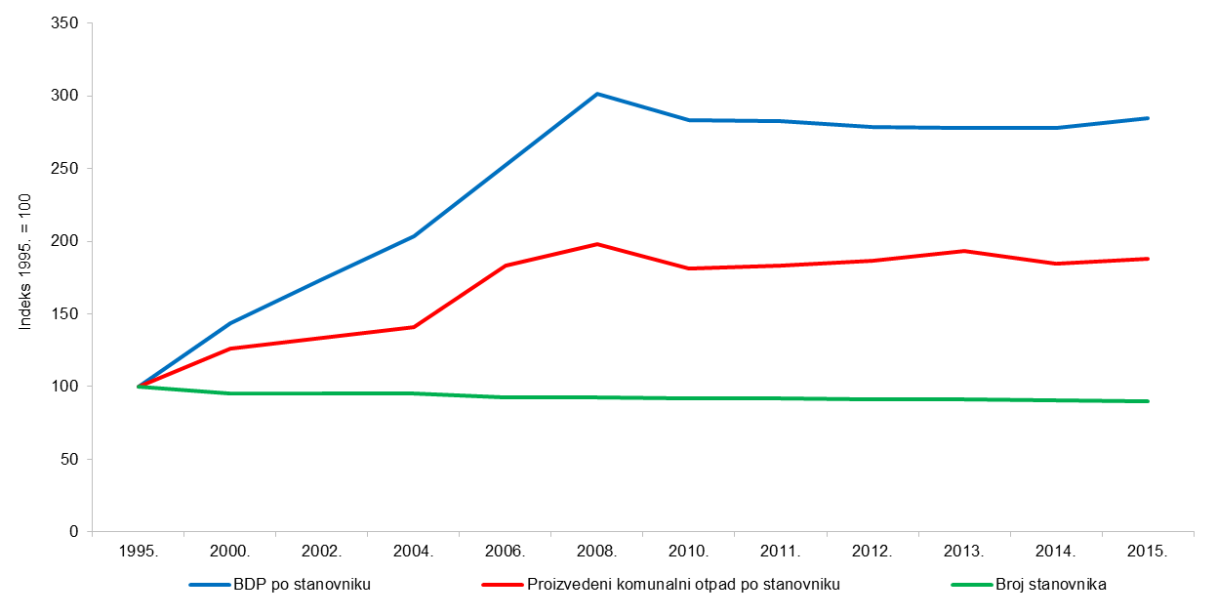
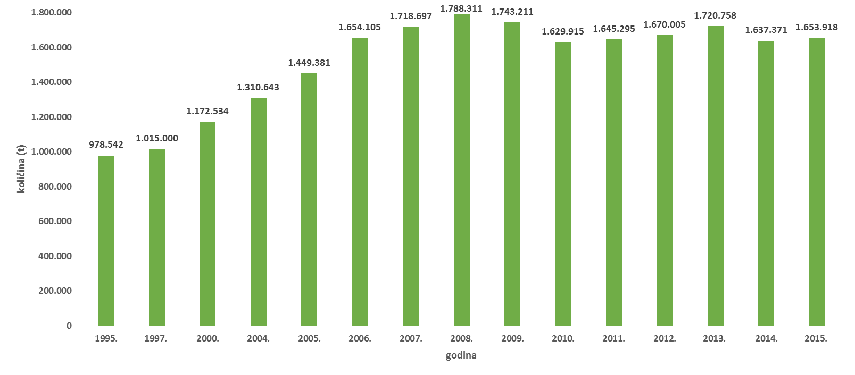
Postojeće stanje – količine otpada
Intenzitet stvaranja otpada u RH u razdoblju od 1995. do 2015. godine (HAOP, 2016)
Razdvajanje veze između gospodarskog rasta i proizvodnje otpada.
Proizvodnja komunalnog otpada:
1995.:
978.542 tone; 220 kg/st.
2008:
1.788.311 tona; 410 kg/st.
2015.:
1.653.918 tona; 386 kg/st.
Godišnje količine proizvedenog komunalnog otpada u RH u razdoblju od 1995. do 2015. godine (HAOP, 2016)
Pad količina nakon 2008.- gospodarska kriza.

Slide 10
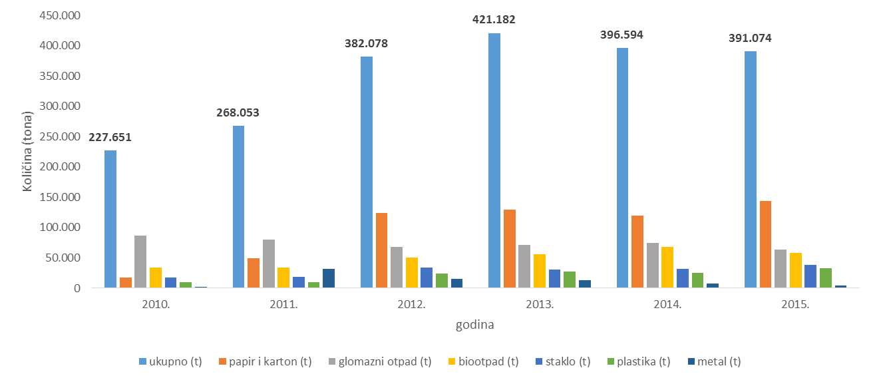
Postojeće stanje – količine otpada
Količine odvojeno sakupljenog komunalnog otpada (ukupno, pojedine vrste) u RH u razdoblju od 2010. do 2015. (HAOP, 2016)

Slide 11
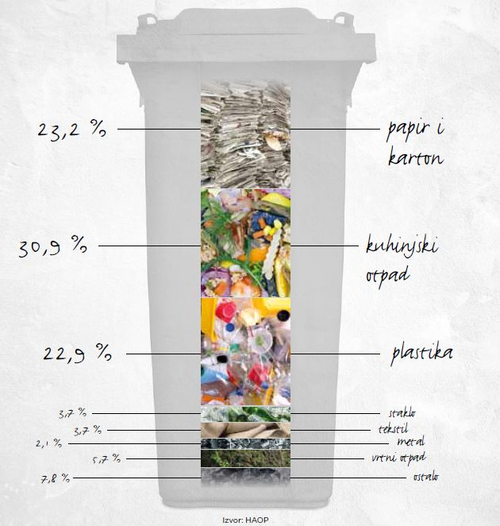
Postojeće stanje – sastav otpada
Procjenjeni sastav miješanog komunalnog otpada u RH u 2015. godini
Sastavnica | Udio (%)
Metal | 2,1
Drvo | 1,0
Tekstil/odjeća | 3,7*
Papir i karton | 23,2*
Staklo | 3,7
Plastika | 22,9
Guma | 0,2
Koža/kosti | 0,5
Kuhinjski otpad | 30,9*
Vrtni otpad | 5,7*
Ostali otpad (zemlja, prašina, pijesak, nedefinirano) | 6,3
Ukupno | 100
*) 63,5% biorazgradivi otpad
Izvor: HAOP, projekt: „Izrada jedinstvene metodologije za analize sastava komunalnog otpada, određivanje prosječnog sastava komunalnog otpada u Republici Hrvatskoj i projekcija količina komunalnog otpada“

Slide 12
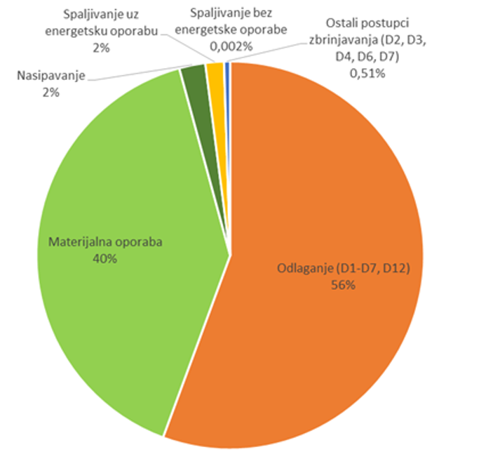
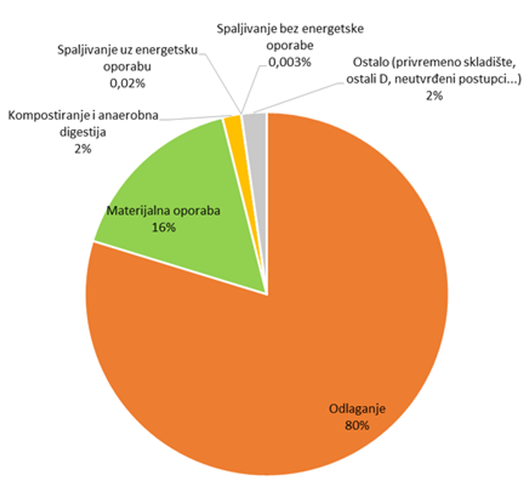
Postojeće stanje – obrada otpada
Udio postupaka oporabe/zbrinjavanja ukupnog otpada (proizvodnog i komunalnog) sa područja RH u 2014. prema prijavama obrađivača otpada (HAOP, 2016)
U odnosu na 2012. smanjenje odlaganja za 10%, porast oporabe za 8%.
Udio postupaka oporabe/zbrinjavanja komunalnog otpada u 2015. godini (HAOP, 2016)

Slide 13
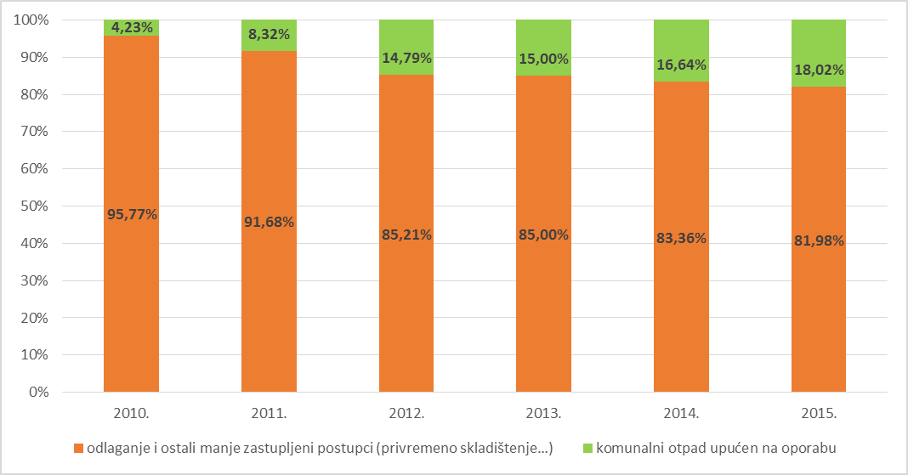
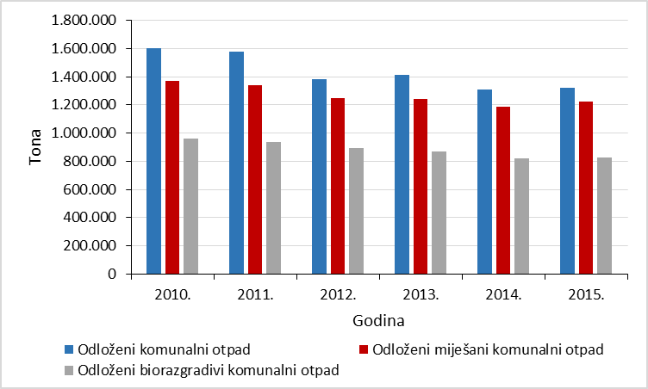
Postojeće stanje – obrada otpada
Količine ukupno odloženog komunalnog otpada, miješanog komunalnog otpada i biorazgradivog komunalnog otpada u RH u razdoblju od 2010. do 2015. (HAOP, 2016)
(Smanjenje odloženog komunalnog otpada 2010-2015 18%)
Gospodarenje komunalnim otpadom u RH u razdoblju od 2010. do 2015. (HAOP, 2016)

Slide 14
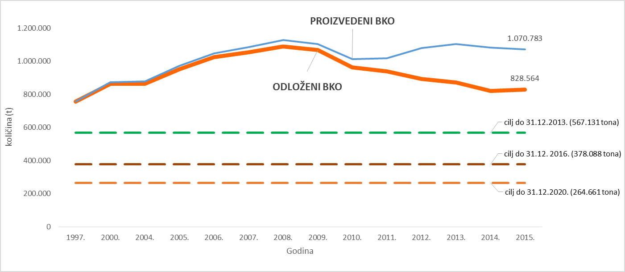
Postojeće stanje – obrada otpada
Proizvedeni BKO:
1997. 158 kg/st.
2015. 250 kg/st.
Udio biorazgradivog
otpada (papir, tekstil,
biootpad, zeleni otpad)
u MKO: 65%
2015. 1.070.783 tona
2015. odloženo 14% manje u odnosu na 2010., ali je to još uvijek 46% više od propisane količine.
Proizvedeni i odloženi biorazgradivi komunalni otpad u razdoblju od 1997. do 2015. u odnosu na propisane ciljeve (HAOP, 2016.)

Slide 15
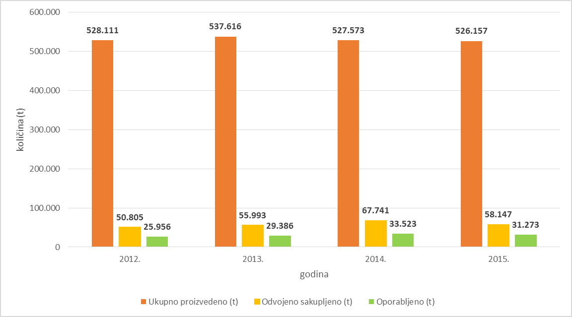
Postojeće stanje – biootpad
Količine proizvedenog, odvojeno sakupljenog i oporabljenog biootpada iz komunalnog otpada u RH za razdoblje od 2012. do 2015. (biootpad čini 37% u MKO, a oko 380.000 t čini opad od hrane)

Slide 16
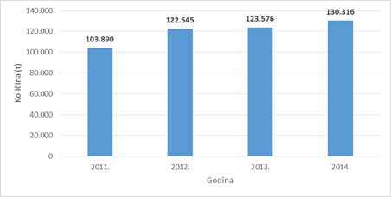
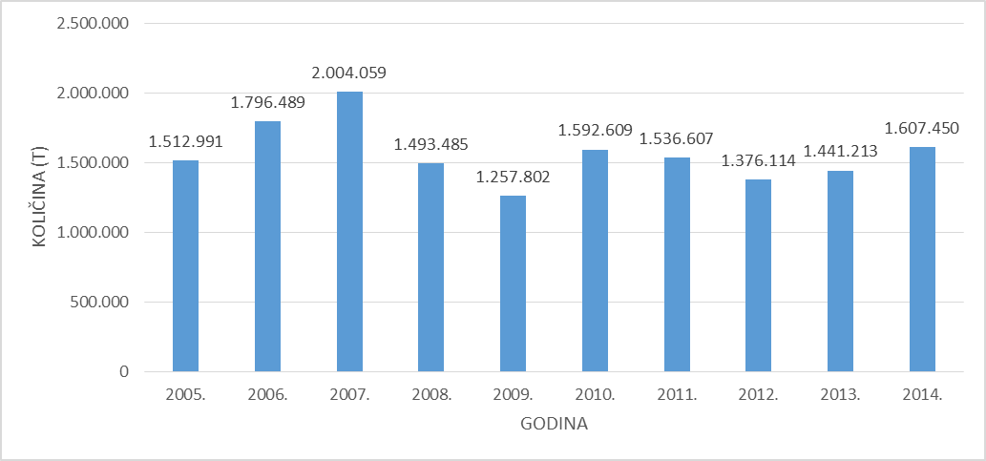
Postojeće stanje – proizvodni i opasni otpad
Količine proizvedenog opasnog otpada u RH u razdoblju od 2011. do 2014. (HAOP, 2015)
Proizvedena količina opasnog otpada, godišnje:
Izvoz
18 % obrada.
RH:
34% materijalna oporaba,
9% energetska oporaba,
8% odlaganje na posebne kazete (građevinski materijali koji sadrže azbest),
31% predobrada odnosno priprema za završni postupak obrade.
Količine prijavljenog proizvodnog otpada u RH u razdoblju od 2005.- 2014. godine (HAOP, 2015), 94% je neopasni otpad.

Slide 17
Postojeće stanje – posebne kategorije otpada
Količine posebnih kategorija otpada sakupljene od početka provedbe pravilnika koji uređuju gospodarenje
posebnim kategorijama otpada (podaci: FZOEU i HAOP, 2016.)
Posebna kategorija otpada | Sakupljeno (t)
 | 2006 | 2008. | 2010. | 2012. | 2014. | 2015.
Ambalažni otpad | 198.189 | 272.135 | 178.112 | 118.493 | 110.217 | 140.441
Otpadna vozila | / | 7.887 | 22.756 | 32.109 | 17.894 | 16.945
Otpadne baterije i akumulatori | / | 10.737 | 8.290 | 7.165 | 6.965 | 5.596
Otpadne prijenosne baterije | / | 111 | 116 | 112 | 72 | 98
EE otpad | / | 5.719 | 17.748 | 16.187 | 15.482 | 23.758
Otpadna ulja-maziva | / | 7.068 | 6.640 | 5.835 | 5.753 | 5.390
Otpadna ulja-jestiva | / | 1.606 | 1.260 | 911 | 721 | 759
Otpadne gume | 13.130 | 21.224 | 19.917 | 18.305 | 17.514 | 18.674
Građevni otpad koji sadrži azbest | / | 0,004 | 3.283 | 8.985 | 9.284 | 9.476,67
Građevni otpad * | 275.323 | 194.406 | 362.567 | 717.382 | 761.312 | 882.256
Otpadni PCB * | / | - | - | 59 | 64 | 38
Medicinski otpad * | / | - | 3.663 | 3.317 | 3.842 | 4.232
Otpadni mulj iz uređaja za pročišćavanje otpadnih voda (t ST) * | / | 17.674 | 21.315 | 18.457 | 18.766 | 20.452

Slide 18
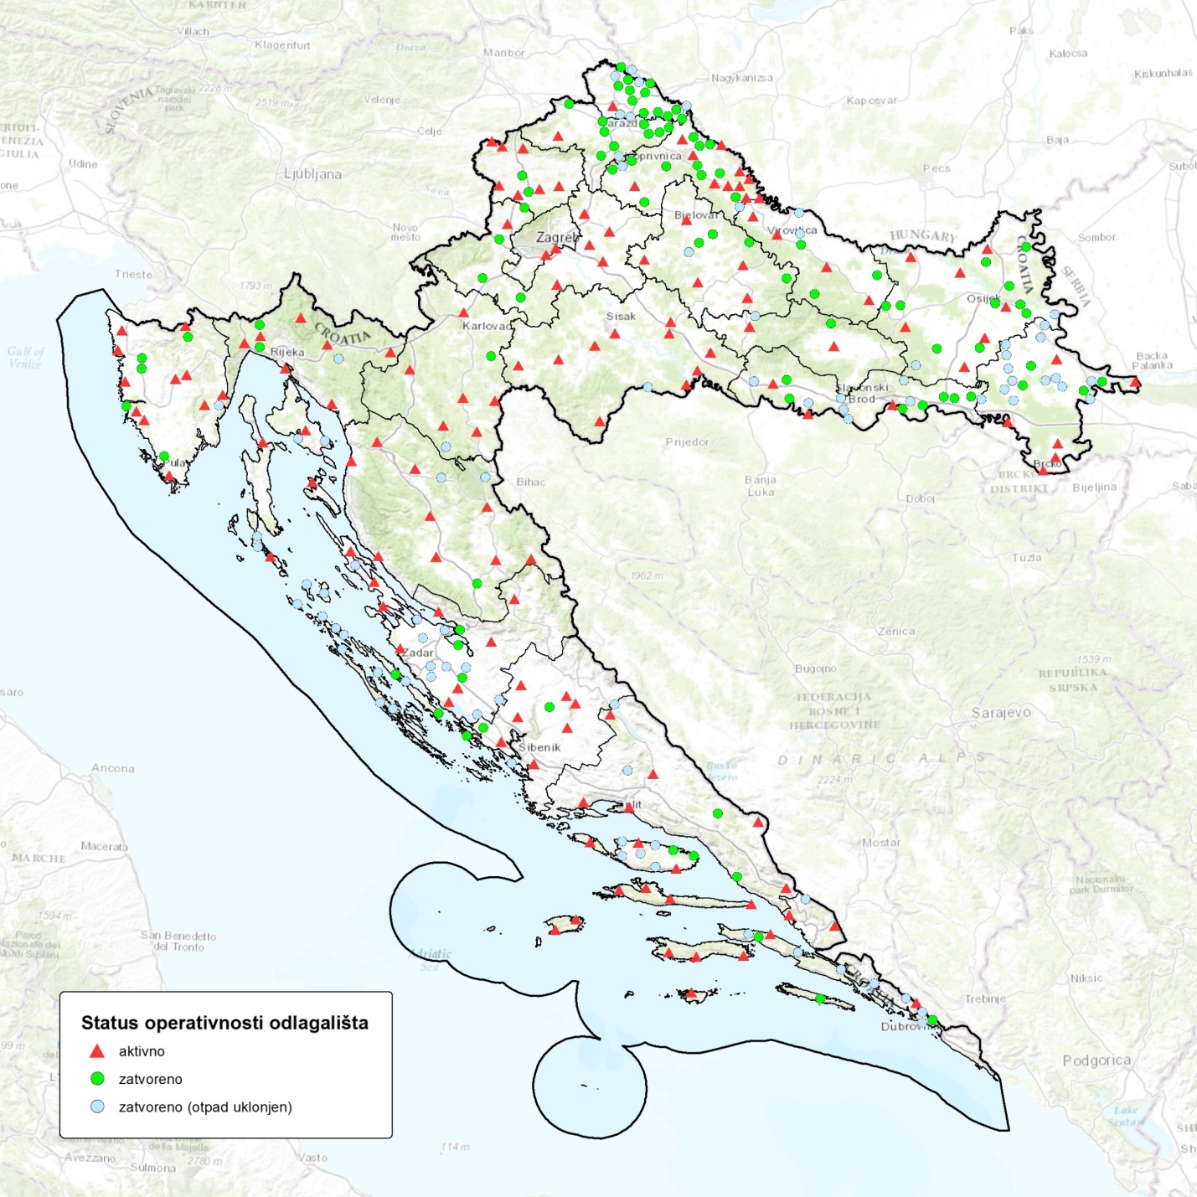
Postojeće stanje – građevine za gospodarenje otpadom
Početno stanje: oko 300 lokacija za odlaganje otpada.
Tijekom 2015. otpad se odlagao na 148 odlagališta otpada.
Na 135 odlagališta odlagao se komunalni otpad, dok se na 13 lokacija odlagao isključivo proizvodni otpad.
Do kraja 2015. godine zatvoreno je 174 odlagališta, a na 83 lokacije na kojoj su se nekoć nalazila odlagališta otpad je izmješten.
Od 2008. do kraja 2015. godine povećao se broj saniranih odlagališta otpada sa 63 na 171, a u pripremi ili u tijeku je sanacija na 134 lokacije.

Slide 19
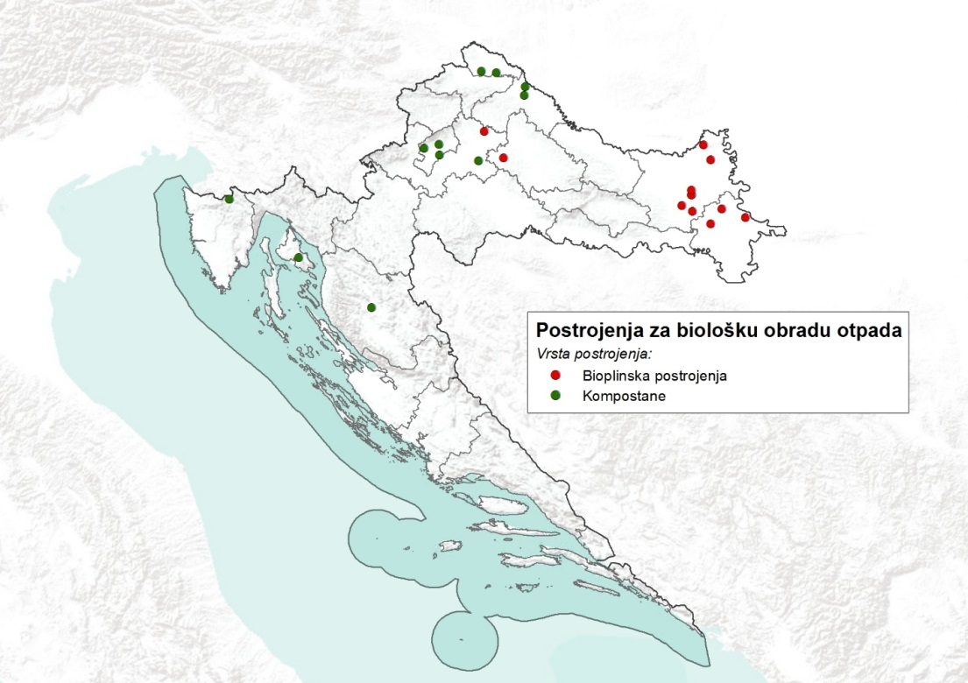
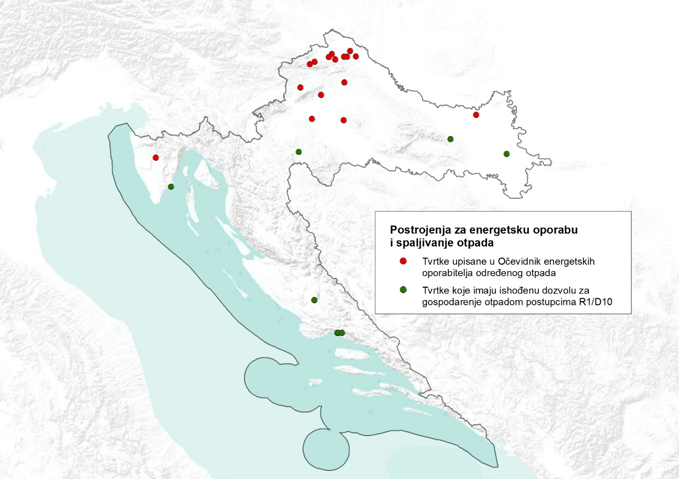
Postojeće stanje – građevine za gospodarenje otpadom
Aerobna biološka obrada biootpada kompostiranjem obavlja se u 10 kompostišta.
U 2016. godini registrirana su 23 objekta za energetsku oporabu otpada
(17 energetska oporaba vlastitog otpada - potvrde, 5 energetska oporaba GIO – postupak R1, 1 bolnica – postupak D10),

Slide 20
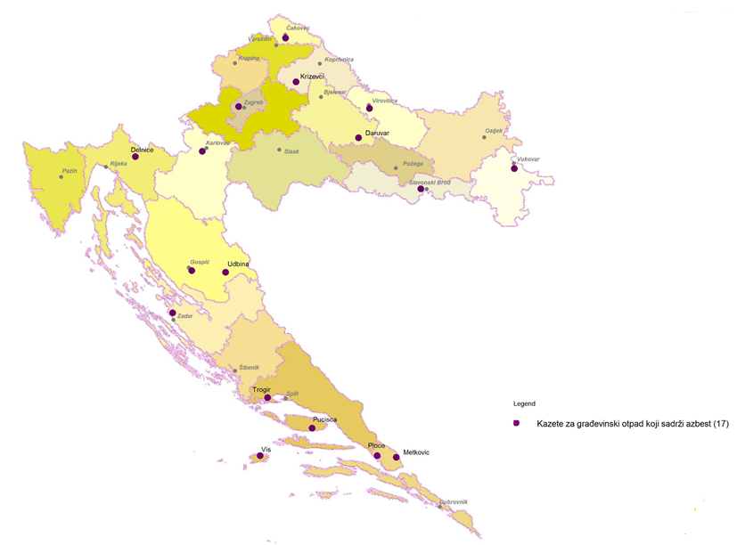
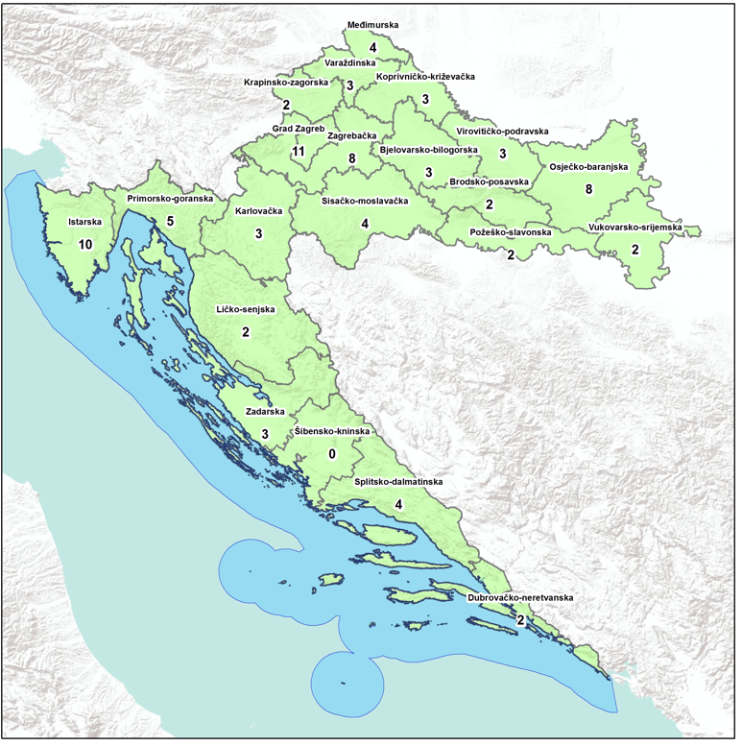
Postojeće stanje – građevine za gospodarenje otpadom
Broj reciklažnih dvorišta u pojedinim županijama u 2016.godini (ukupno 84) (HAOP, listopad 2016)
Prikaz lokacija posebnih odlagališnih ploha za
zbrinjavanje građevnog otpada koji sadrži azbest
(17 odlagališta)

Slide 21
Postojeće stanje – „crne točke”
Pregled statusa projekata sanacija crnih točaka (lokacije u okolišu visoko opterećene otpadom nakon dugotrajnog neprimjerenog gospodarenja proizvodnim (tehnološkim) otpadom).
Br | Lokacija onečišćena otpadom (crna točka) | Status projekta | Izvori financiranja
1. | Bazeni crvenog mulja i otpadne lužine bivše tvornice glinice u Obrovcu | U prosincu 2015. godine MZOE je izdalo Suglasnost na Sanacijski program podnositelja zahtjeva FZOEU. U narednom razdoblju FZOEU planira provesti javnu nabavu za odabir izrađivača Glavnog projekta za završetak sanacije u kome će se odrediti svi detalji oko postupka sanacije te dovođenja lokacije u prihvatljivo stanje za okoliš. | Nacionalna sredstva/FZOEU
2. | Sanacija obalnog dijela nasuprot tvornice Salonit d.d. u stečaju – Kosica | U planu je izrada projektne dokumentacije za sanaciju dijela obale onečišćene azbestnim otpadom. | Nacionalna sredstva/ FZOEU/EU
3. | Sanacija neuređenog odlagališta s većim količinama opasnog otpada „Lemić brdo“ kraj Karlovca | Nakon što je izrađena projektna dokumentacija i ishođene potrebne dozvole u kolovozu 2014. godine započeli su radovi na sanaciji opasnog otpada čiji završetak se očekuje do konca 2016. Na sanaciji je FZOEU investitor, a dio sredstava se sufinancira iz Operativnog programa zaštite okoliša 2007-2013. | FZOEU/EU
4. | Sanacija lokacije na kojima se nalaze veće količine šljake i pepela: odlagalište šljake u Kaštelanskom zaljevu | Sredstvima FZOEU su provedeni su istražni radovi i izrađena je Dopuna programa sanacije na koju je u lipnju 2014. godine MZOE izdalo Suglasnost. Grad Kaštela mora donijeti izmjenu prostorno-planskog dokumenta kako bi se, imajući u vidu buduću namjenu lokacije, moglo nastaviti s projektiranjem. | Potrebno donijeti odluku o izvoru i načinu daljnjeg financiranja
5. | Sanacija lokacije praonice i dezinsekcijske stanice u Botovu | Izrađen je Program sanacije koji je potrebno dopuniti. Potrebno odrediti pravnog sljedbenika onečišćivača. | Onečišćivač
6. | Sanacija jame Sovjak kod Rijeke | Izrađena je projektna dokumentacija. U svibnju 2014. godine provedeni su istražni radova nakon čega je izrađena Studija o utjecaju na okoliš, te je u siječnju 2016. godine ishođeno rješenje o prihvatljivosti zahvata za okoliš. Nakon izrađenog idejnog projekta, u rujnu 2016. godine ishođena je Lokacijska dozvola. | IPA/FZOEU /EU
7. | DIV d.o.o. iz Samobora – sanacija mazuta u sklopu bivše tvornice vijaka TVIK u Kninu | U sklopu projekta PHARE 2006 izrađen je prijedlog Plana sanacije. Tvrtka DIV d.o.o. je dužna izraditi Plan sanacije onečišćenja za područje te tvrtke. | Onečišćivač

Slide 22


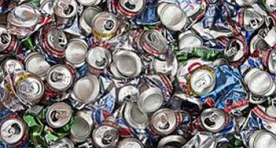

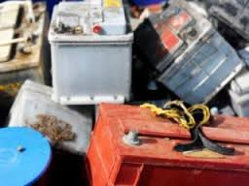
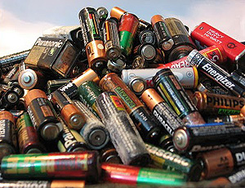
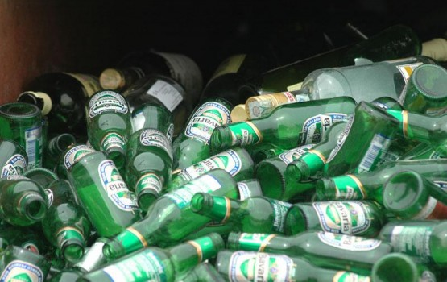
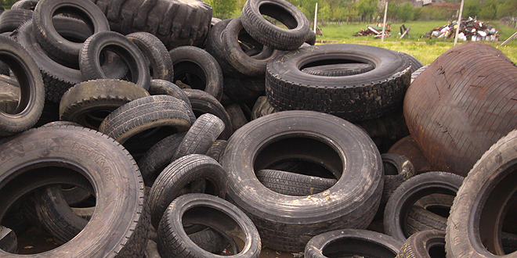
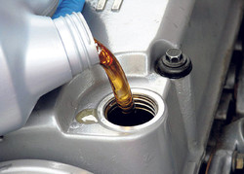
Gospodarenje otpadom u RH
Plan 2016.-2022.

Slide 23
PGO RH 2016.-2022.
Nacrt Plana gospodarenja otpadom temelji se na kružnom gospodarstvu koje će omogućiti razvoj industrije recikliranja i generiranje novih zelenih radnih mjesta.
Naglasak u Planu je na poštivanju hijerarhije gospodarenja otpadom te su u prvom planu sprječavanje nastanka otpada, ponovna uporaba, recikliranje i kompostiranje.
Okosnica novog sustava bit će reciklažni centri sa sortirnicama i kompostištima u kojima će se za recikliranje pripremati odvojeno prikupljeni otpad.

Slide 24
Komunalnim sustavom do vrijednih sirovina ili putem smeća u trošak za naknadno zbrinjavanje?
PGO RH 2016.-2022.

Slide 25
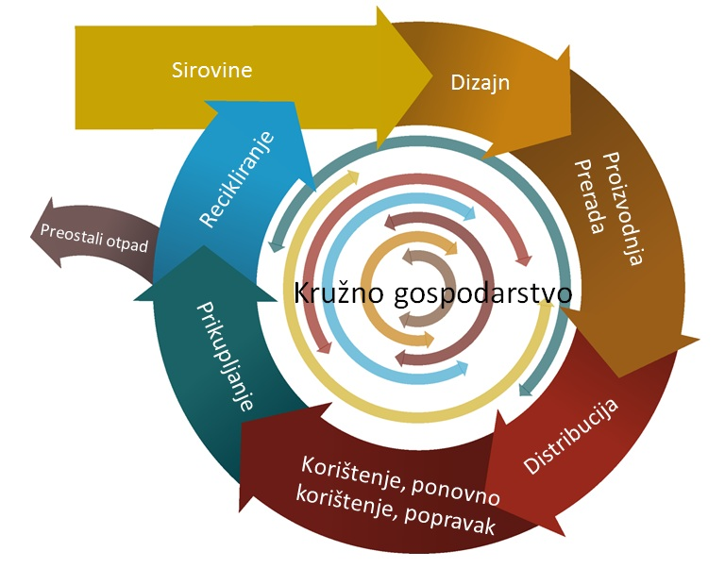
PGO RH 2016.-2022.
OD GOSPODARENJA OTPADOM PREMA KRUŽNOM GOSPODARSTVU
Glavne značajke kružnog gospodarstva za RH:
Utvrđena je hijerarhija otpada, a prioritet su smanjenje i recikliranje otpada
Mjere poput boljeg eko-dizajna i sprječavanja otpada i njegovog ponovnog korištenja mogu diljem EU-a donijeti neto uštede poduzećima 8 % njihovog godišnjeg prometa
Poduzetništvo ima glavnu ulogu u postupku prijelaza na kružno gospodarstvo
Korist od brzog rasta tržišta eko-industrije, za koje se predviđa da će se udvostručiti u razdoblju od 2010. do 2020.
Europski fondovi financiraju projekte koji se odnose na kružno gospodarstvo
Otvaranje radnih mjesta i razvoj vještina
25

Slide 26
PGO RH 2016.-2022.
GLAVNE ZNAČAJKE PRIJEDLOGA PLANA
Sukladan Okvirnoj direktivi o otpadu.
Uređuje dostizanje ciljeva u pogledu odvojenog prikupljanja i recikliranja sastavnih dijelova komunalnog otpada.
Sadrži Plan sprječavanja nastanka otpada.
Uvodi mjere za odvojeno prikupljanje na izvoru, selektiranje otpada i poticanje kompostiranja otpada u kućanstvu i na lokalnoj razini.
Ubrzava dostizanje ciljeva obzirom da je Republika Hrvatska u značajnom zaostatku u odnosu na obveze.

Slide 27
PGO RH 2016.-2022.
Obveze RH koje proizlaze iz EU zakonodavstva i pristupnog ugovora
Vrsta otpada | Godina | Minimalna oporaba | Minimalno recikliranje | Stopa prikupljanja | Status 2016.
Ambalažni otpad | 2008. | 60% | 55% |  | Osim u dijelu recikliranja metala i drva, ciljevi su postignuti.
Otpadna vozila | 2015. | 95% | 85% | 100% | Cilj ispunjen.
EE otpad | 2006. | 70% | 50% | min 4 kg /st/god | Cilj ispunjen.
Baterije | 2011. |  | 50% do 75% |  | Cilj ispunjen.
 | 2012. |  |  | 25% | Cilj ispunjen.
 | 2015. |  |  | 45% | -
Otpadne gume | 2006. | Zabrana odlaganja, reciklažom mora se obuhvatiti najmanje 70% otpadnih guma |  |  | Cilj ispunjen, gotovo sve količine prikupljene, 76% materijalno oporabljeno
Smanjenje količine odlaganja biorazgradivog otpada | 2016. | 50 %, odnosno 378.088 tona do 31. prosinca 2016. |  |  | U 2015. god odloženo 828.564 t biorazgradivog otpada, obzirom na nedostatnu obradu i nisku stopu odvojenog sakupljanja nije izgledno da će se cilj postići.
 | 2020. | 35 %, odnosno 264.661 tona do 31. prosinca 2020. |  |  | -
Odlaganje otpada | 2018. | Zabrana odlaganja na neusklađena odlagališta |  |  | -
Komunalni otpad | 2015. | Odvojeno prikupljanje najmanje papira/metala/plastike/stakla |  |  | Odvojeno prikupljanje uspostavljeno u 400 JLS.
 | 2020. | 50% priprema za ponovnu uporabu i recikliranje komunalnog otpada |  |  | Za 2015. godinu stopa iznosi 18%.
Građevni otpad | 2020. | 70% recikliranja/materijalne oporabe građevnog otpada |  |  | Započeta analiza Poboljšanje toka i kvalitete podataka o građevnom otpadu i otpadu od istraživanja i eksploatacije mineralnih sirovina u RH.

Slide 28
PGO RH 2016.-2022.
Nacionalni ciljevi za gospodarenje otpadom za 2022. godinu
Br. | Cilj
1. | Unaprijediti sustav gospodarenja komunalnim otpadom (KO) | Cilj 1.1 | Smanjiti ukupnu količinu proizvedenog KO za 5% u odnosu na ukupno proizvedenu količinu KO u 2015.
 |  | Cilj 1.2 | Odvojeno prikupiti 60% komunalnog otpada (prvenstveno papir, staklo, plastika, metal i dr.)
 |  | Cilj 1.3 | Odvojeno prikupiti 40% bio-otpada iz KO
 |  | Cilj 1.4 | Odložiti manje od 25% komunalnog otpada
2. | Unaprijediti sustav gospodarenja posebnim kategorijama otpada (PKO) | Cilj 2.1 | Odvojeno prikupiti 75% građevnog otpada
 |  | Cilj 2.2 | Propisno zbrinuti otpad koji sadrži azbest
 |  | Cilj 2.3 | Unaprijediti sustav gospodarenja otpadnim muljem iz uređaja za pročišćavanje otpadnih voda
 |  | Cilj 2.4 | Smanjiti udio otpadnog tekstila i obuće u miješanom komunalnom otpadu na 2%
 |  | Cilj 2.5 | Unaprijediti sustav gospodarenja ambalažnim otpadom
 |  | Cilj 2.6 | Uspostaviti sustav gospodarenja morskim otpadom
 |  | Cilj 2.7 | Uspostaviti sustav gospodarenja podrtina i potonulih stvari na morskom dnu
 |  | Cilj 2.8 | Unaprijediti sustav gospodarenja ostalim posebnim kategorijama otpada
3. | Unaprijediti sustav gospodarenja opasnim otpadom
4. | Sanirati lokacije onečišćene otpadom
5. | Kontinuirano provoditi izobrazno-informativne aktivnosti
6. | Unaprijediti informacijski sustav gospodarenja otpadom
7. | Unaprijediti nadzor nad gospodarenjem otpadom
8. | Unaprijediti administrativne postupke u gospodarenju otpadom

Slide 29
PGO RH 2016.-2022.
Popis projekata važnih za provedbu Plana i dostizanje ciljeva:
Br. | Vrsta projekta
1. | Provedba izobrazno-informativnih aktivnosti
2. | Unaprjeđenje informacijskog sustava gospodarenja otpadom
3. | Nabava i distribucija kućnih kompostera
4. | Nabava spremnika i vozila za odvojeno sakupljanje biootpada, papira/kartona, stakla, metala i plastike
5. | Izgradnja postrojenja za sortiranje odvojeno sakupljenog papira/kartona, metala, stakla, plastike i drva (sortirnica)
6. | Izgradnja postrojenja za biološku obradu odvojeno prikupljenog biootpada
7. | Izgradnja reciklažnih dvorišta
8. | Izgradnja građevina za obradu ostatnog otpada (MKO i otpada preostalog nakon materijalne oporabe odvojeno sakupljenog komunalnog otpada)
9. | Izgradnja odlagališnih ploha za odlaganje otpada koji sadrži azbest
10. | Izgradnja reciklažnih dvorišta za građevni otpad
11. | Zatvaranje i sanacija odlagališta na kojima se odlaže komunalni otpad
12. | Sanacija „crnih točaka“

Slide 30
PGO RH 2016.-2022.
Nadležnosti i raspodjela obveza svih dionika gospodarenja otpadom su propisane Zakon o održivom gospodarenju otpadom:
Ministarstvo zaštite okoliša i energetike,
Fond za zaštitu okoliša i energetsku učinkovitost,
Hrvatska agencija za okoliš i prirodu,
Jedinice regionalne samouprave,
Jedinice lokalne samouprave,
Privatni subjekti.

Slide 31
PGO RH 2016.-2022.
Dimenzioniranje sustava
Na temelju predloženih ciljeva i mjera koje predlaže ovaj prijedlog Plana, MZOE radi na okvirnom dimenzioniranju cjelokupnog sustava gospodarenja komunalnim otpadom.
Dimenzioniranjem sustava utvrđuju se potrebni kapaciteti, broj i prijedlog lokacija građevina i opreme za gospodarenje komunalnim otpadom i to:
  centara za ponovnu uporabu,
  opreme za kućno kompostiranje,
  reciklažnih dvorišta,
  građevina i opreme za sortiranje odvojeno prikupljenih korisnih sirovina,
  građevina i opreme za obradu odvojeno prikupljenog biootpada (kompostišta, anaerobna digestija),
  građevina za obradu ostatnog otpada.
Dimenzioniranje sustava je temelj za sufinanciranje pojedinih mjera sredstvima EU.
Točne lokacije, kapaciteti i tehnologije obrade će se konačno odrediti sukladno svakoj pojedinoj studiji izvedivosti.

Slide 32
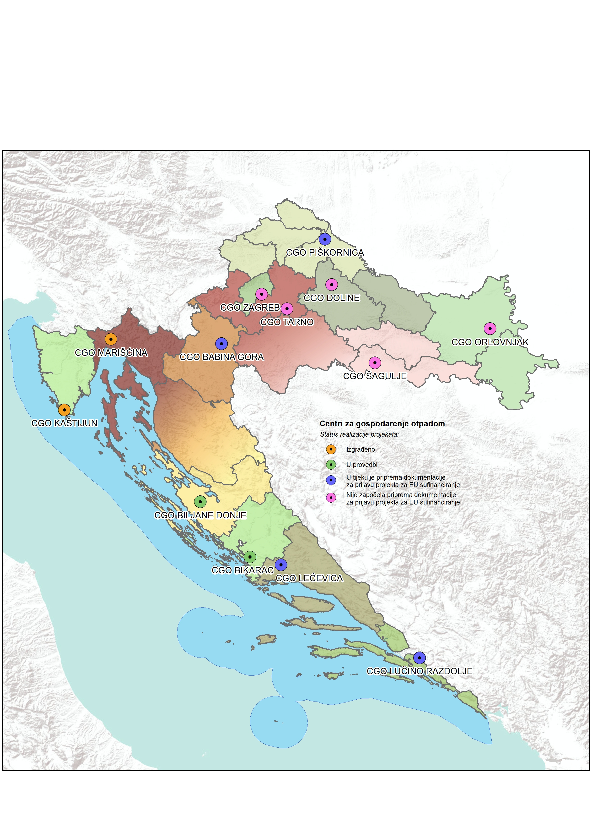
PGO RH 2016.-2022. – najčešća pitanja
Položaj i obuhvat planiranih centara za gospodarenje otpadom prema statusu realizacije projekta (FZOEU, 2016).
Centri za gospodarenje otpadom će biti dimenzionirani sukladno studijama izvodljivosti za svaki centar, pri čemu će se u obzir morati uzeti koncept zacrtan Planom i poštivati hijerarhiju gospodarenja otpadom.

Slide 33
PGO RH 2016.-2022. – najčešća pitanja
Energetska oporaba otpada
Mjere za ostvarenje Cilja 1.4 Odložiti manje od 25% komunalnog otpada
Br. | Mjera | Opis | Nosioci | Izvor financiranja | Rok
Red prvenstva
gospodarenja otpadom
1.4.6 | Planiranje energetske oporabe otpada | Ova mjera uključuje analizu i ocjenu potrebe za energetskom oporabom otpada u sljedećem planskom razdoblju (2023.-2028.). Na osnovu praćenja kretanja količina i sastava otpada, te legislative EU tijekom ovog planskog razdoblja potrebno je definirati eventualno potrebne kapacitete i lokacije energetske oporabe otpada u RH. | MZOE | MZOE/EU | 2022.
Sprječavanje nastanka otpada
Priprema za ponovnu uporabu
Recikliranje
Drugi postupci oporabe npr. energetska oporaba
Zbrinjavanje otpada
Energetske oporaba otpada je sastavni dio hijerarhije gospodarenja otpadom nakon recikliranja.
Zbog toga se u prijedlogu PGO-a moralo uzeti u obzir i takav način oporabe otpada, ali ne kao obaveza izgradnje postrojenja, nego je do 2022. godine potrebno izraditi analizu i ocjenu potrebe za energetskom oporabom otpada za sljedeće plansko razdoblje (2023.-2028), a temeljem čega će se zatim definirati eventualno potrebni kapaciteti i lokacije energetske oporabe u RH.

Slide 34
Plan sprječavanja nastanka otpada
 | Mjera | Specifični cilj(evi):
MJERE KOJE MOGU UTJECATI NA OKVIRNE UVJETE KOJI SE ODNOSE NA STVARANJE OTPADA
1. | Poticanje ponovnog korištenja materijala od rušenja | Sprječavanje nastanka građevnog otpada
2. | Organizacija informativno-edukativnih kampanja na temu sprječavanja nastanka otpada od hrane | Sprječavanje nastanka biootpada
3. | Rad na unaprjeđenju sustava prikupljanja i obrade podataka o otpadu od hrane | Sprječavanje nastanka biootpada
MJERE KOJE MOGU UTJECATI NA DIZAJN I FAZU PROIZVODNJE I DISTRIBUCIJE
4. | Promicanje održive gradnje | Sprječavanje nastanka građevnog otpada
5. | Uspostava sustava doniranja hrane | Sprječavanje nastanka biootpada
MJERE KOJE MOGU UTJECATI NA FAZU POTROŠNJE I KORIŠTENJA
6. | Organizacija komunikacijske kampanje za građane | Sprječavanje nastanka komunalnog otpada
7. | Poticanje sprječavanja nastanka otpadnih plastičnih vrećica | Sprječavanje nastanka komunalnog otpada
8. | Promicanje kućnog kompostiranja | Sprječavanje nastanka biootpada
9. | Poticanje „zelene“ i održive javne nabave | Sprječavanje nastanka komunalnog otpada, EE otpada i otpadnog papira i kartona, sprječavanje nastanka građevnog otpada
10. | Poticanje razmjene i ponovne uporabe isluženih proizvoda | Sprječavanje nastanka komunalnog i EE otpada

Slide 35

Gospodarenje otpadom u RH
Zaključno

Slide 36
PGO RH 2016.-2022.
MJERE KOJE PREDLAŽE OVAJ PRIJEDLOG PLANA
Neke od najznačajnijih mjera:
Poticanje odvojenog sakupljanja papira i kartona, metala, stakla i plastike koji bi inače bili sastavnica miješanog komunalnog otpada – sakupljanje na kućnom pragu, uvođenje stimulativnih mjera pri naplati javne usluge prikupljanja komunalnog otpada prema sastavu i količini
Uvođenje naknade za odlaganje komunalnog otpada
Poticanje kućnog i komunalnog kompostiranja
Izgradnja sortirnica
Informatička potpora praćenja tokova u realnom vremenu
Interventne mjere za Grad Zagreb i Split
Niz edukativno – informativnih mjera
 |  | Postotak otpada u odnosu na RH | Stopa odvojenog prikupljanja (%)
Grad Zagreb (t) | 305.000 | 18% | 15,8%
Grad Split (t) | 70.000 | 4% | 0,04%
Ukupno proizvedeno RH (t) | 1.650.000

Slide 37

Hvala na pozornosti!

